Slide 1
Песента на дробите
Бинарен урок по музика и математика
V клас
Съвместна разработка на
Цонка Димитрова – учител по математика и ИТ и
Асен Асенов – учител по музика

Slide 2
„Музиката е удоволствие, което човешкият мозък изживява чрез броене, без човек да осъзнава, че брои.”

Slide 3
Ритмични нотни стойности
Наименование | Графично изписване | Времетраене | Число, с което се записва
Цяла нота
Половина нота
Четвъртина нота
Осмина нота
4 времена
VVVV
1
2 времена
VV
$$\frac{1}{2}$$
1 време
V
$$\frac{1}{4}$$
Половин време
\
$$\frac{1}{8}$$

Slide 4
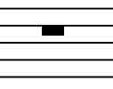
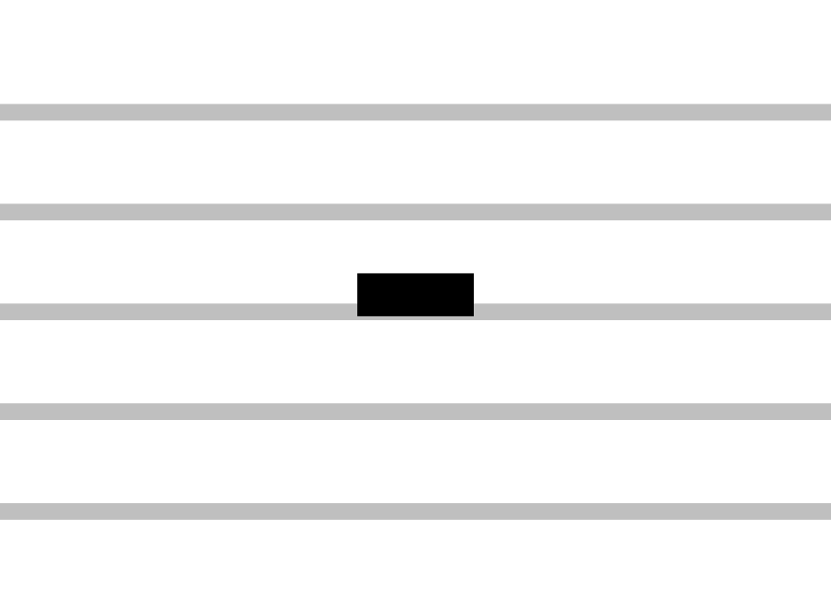
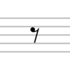
Паузи
1
Мълчанието в музиката или временно прекъсване на звученето. На всяка нотна стойност съответства пауза.
$$\frac{1}{2}$$
$$\frac{1}{4}$$
$$\frac{1}{8}$$

Slide 5
Промяна на основните нотни стойности (точкуване)
Точката, поставена след нотата или паузата, удължава времетраенето с половината от нейната нотна стойност.
$$1+\frac{1}{2}=\frac{2}{2}+\frac{1}{2}=\frac{3}{2}$$
$$\frac{1}{2}+\frac{1}{4}=\frac{2}{4}+\frac{1}{4}=\frac{3}{4}$$
$$\frac{1}{4}+\frac{1}{8}=\frac{2}{8}+\frac{1}{8}=\frac{3}{8}$$

Slide 6
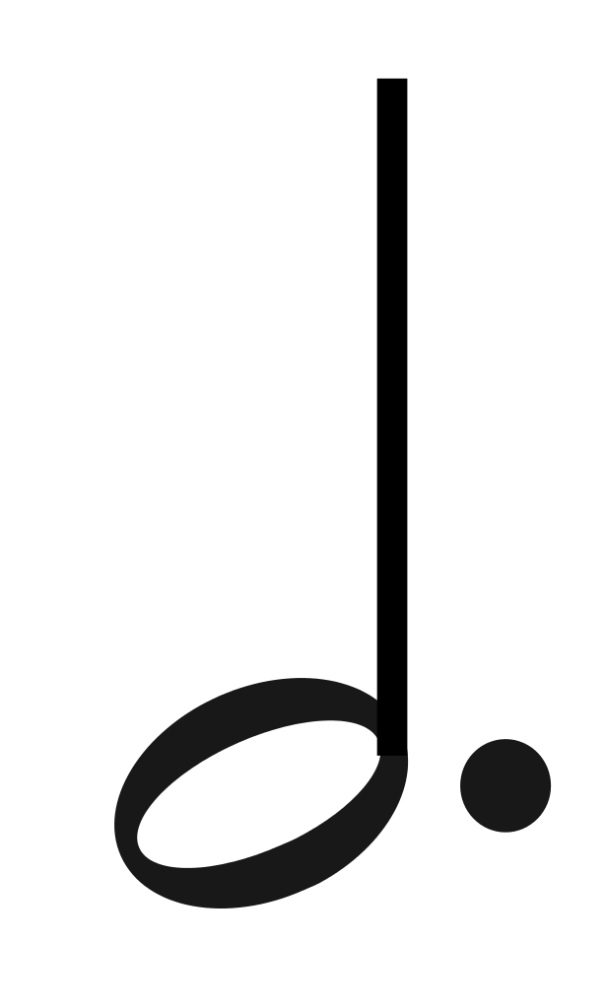
Пресметнете:
$$\frac{1}{4}+\frac{1}{4}=\frac{2}{4}=\frac{1}{2}=$$
$$\frac{1}{4}−\frac{1}{8}=\frac{2}{8}−\frac{1}{8}=\frac{1}{8}=$$
$$\frac{1}{2}−\frac{1}{8}=\frac{4}{8}−\frac{1}{8}=\frac{3}{8}=$$
$$\frac{1}{4}+\frac{1}{8}=\frac{2}{8}+\frac{1}{8}=\frac{3}{8}=$$
$$1+\frac{1}{2}=\frac{2}{2}+\frac{1}{2}=\frac{3}{2}=$$

Slide 7
Размер
По размера определяме какви нотни стойности можем да поставим в един такт.
Размерите биват равноделни и неравноделни.
ЧИСЛИТЕЛ- броя на метричните времена;
ЗНАМЕНАТЕЛ- нотната стойност на едно време;

Slide 8
Запишете размера
$$\begin{matrix}7 \\ 8\end{matrix}$$

Slide 9
Поставете тактовите черти

Slide 10
Домашна работа:
Препишете и допълнете липсващите нотни стойности в ритмичния пример:
2
4
Препишете и допълнете липсващите паузи в ритмичния пример:

